Slide 1
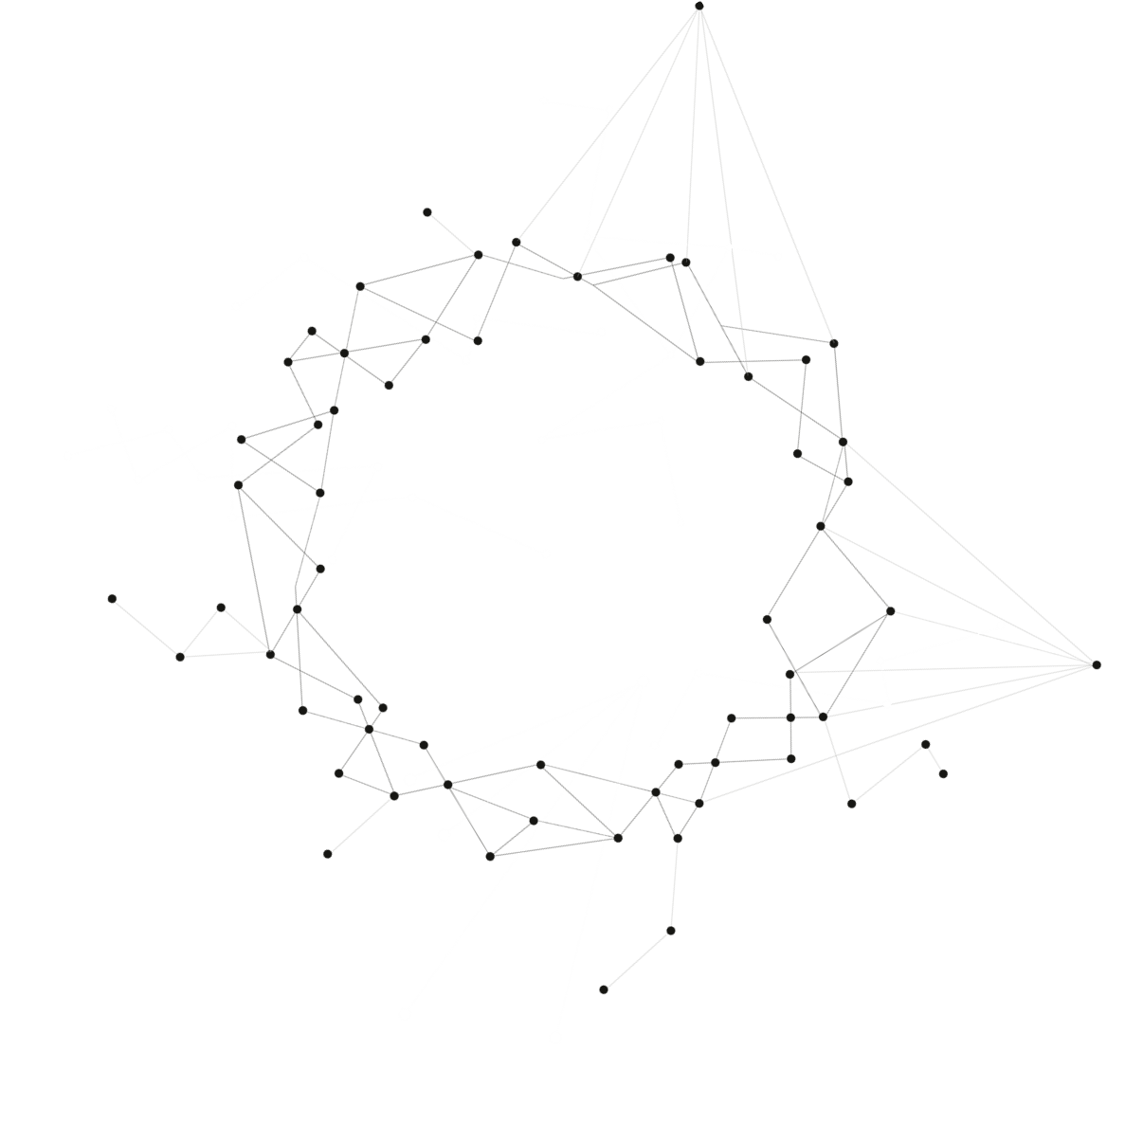
ICS Protocol Fuzzing: Coverage Guided Packet Crack and Generation
DAC 2020
杨亚辉
2022.10.23

Slide 2

Author
Zhengxiong Luo
清华大学软件学院软件系统安全保障小组成员，博士在读，2019年毕业于北京邮电大学计算机学院获学士学位，主要研究方向是工控协议软件安全及漏洞挖掘等。
发表文章：
[1] Polar: Function Code Aware Fuzz Testing of ICS Protocol. Zhengxiong Luo, Feilong Zuo, Yu Jiang, Jian Gao, Xun Jiao, Jiaguang Sun, (2019). ACM Transactions on Embedded Computing Systems, 18(5s), 1–22. doi:10.1145/3358227.
[2] Vulnerability Detection of ICS Protocols Via Cross-State Fuzzing. Feilong Zuo, Zhengxiong Luo, Junze Yu, Ting Chen, Zichen Xu, Aiguo Cui and Yu Jiang. EMSOFT 2022.
[3] PAVFuzz: State-Sensitive Fuzz Testing of Protocols in Autonomous Vehicles. Feilong Zuo, Zhengxiong Luo, Junze Yu, Zhe Liu, Yu Jiang, 2021 58th ACM/IEEE Design Automation Conference (DAC), 10.1109/DAC18074.2021.9586321.

Slide 3

Author
Feilong Zuo
清华大学软件学院软件系统安全保障小组成员，2019级硕士，目前在腾讯工作，主要研究方向为软件测试与漏洞挖掘、工控协议软件漏洞挖掘等；
发表文章：
[1] Polar: Function Code Aware Fuzz Testing of ICS Protocol. Zhengxiong Luo, Feilong Zuo, Yu Jiang, Jian Gao, Xun Jiao, Jiaguang Sun, (2019). ACM Transactions on Embedded Computing Systems, 18(5s), 1–22. doi:10.1145/3358227.
[2] Vulnerability Detection of ICS Protocols Via Cross-State Fuzzing. Feilong Zuo, Zhengxiong Luo, Junze Yu, Ting Chen, Zichen Xu, Aiguo Cui and Yu Jiang. (EMSOFT 2022).
[3] PAVFuzz: State-Sensitive Fuzz Testing of Protocols in Autonomous Vehicles. Feilong Zuo, Zhengxiong Luo, Junze Yu, Zhe Liu, Yu Jiang, 2021 58th ACM/IEEE Design Automation Conference (DAC), 10.1109/DAC18074.2021.9586321.

Slide 4

Author
Yuheng Shen
清华大学软件学院软件系统安全保障小组成员，博士在读，2020年毕业于湖南农业大学获学士学位，主要研究方向是操作系统内核安全。
发表文章：
[1] Tardis: Coverage-Guided Embedded Operating System Fuzzing. Yuheng Shen, Yiru Xu, Hao Sun, Jianzhong Liu, Zichen Xu, Aiguo Cui, Heyuan Shi and Yu Jiang.(EMSOFT 2022)
[2] KSG: Augmenting Kernel Fuzzing with System Call Specification Generation. Hao Sun, Yuheng Shen, Jianzhong Liu, Yiru Xu, Yu Jiang. (ATC 2022)
[3] HEALER: Relation Learning Guided Kernel Fuzzing. Hao Sun, Yuheng Shen, Cong Wang, Jianzhong Liu, Yu Jiang, Ting Chen and Aiguo Cui. (SOSP 2021)
[4] Rtkaller: State-aware Task Generation for RTOS Fuzzing. Yuheng Shen, Hao Sun, Yu Jiang, Heyuan Shi, Yixiao Yang, Wanli Chang.(EMSOFT 2021)

Slide 5

Author
Xun Jiao
维拉诺瓦大学电气与计算机工程系助理教授，主要研究方向为嵌入式系统、设计自动化和脑启发计算等；
发表文章：
[1] AxBy-ViT: Reconfigurable Approximate Computation Bypass for Vision Transformers. Dongning Ma, Xue Qin, Xun Jiao. 2022 23rd International Symposium on Quality Electronic Design (ISQED)
[2] PoisonHD: Poison Attack on Brain-Inspired Hyperdimensional Computing. Ruixuan Wang, Xun Jiao. 2022 Design, Automation & Test in Europe Conference & Exhibition (DATE)
[3] Energy-Efficient Brain-Inspired Hyperdimensional Computing Using Voltage Scaling. Sizhe Zhang, Ruixuan Wang, Dongning Ma, Jeff Jun Zhang, Xunzhao Yin, Xun Jiao. 2022 Design, Automation & Test in Europe Conference & Exhibition (DATE)

Slide 6
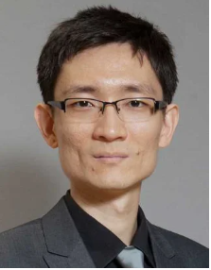
Author
Wanli Chang
约克大学计算机科学系讲师，研究方向涵盖实时嵌入式和网络物理系统从与物理动态交互的应用软件，到编程语言、操作系统、通信协议和硬件平台的各个方面。
发表文章：
[1] Reliable Resource Sharing on Multiprocessor Mixed-Criticality Systems. Gray, I., Chen, N., Zhao, S., Burns, A. & Chang, W. IEEE Real-Time and Embedded Technology and Applications Symposium (RTAS 2022).
[2] Brief Industry Paper: Digital Twin for Dependable Multi-Core Real-Time Systems --- Requirements and Open Challenges. Dai, X., Zhao, S., Bate, I. J., Burns, A., Guo, X. & Chang, W. IEEE Real-Time and Embedded Technology and Applications Symposium (RTAS 2021).
[3] Addressing resource contention and timing predictability for multi-core architectures with shared memory interconnects. Wang, H., Audsley, N. C. & Chang, W. IEEE Real-Time and Embedded Technology and Applications Symposium(RTAS 2020).

Slide 7
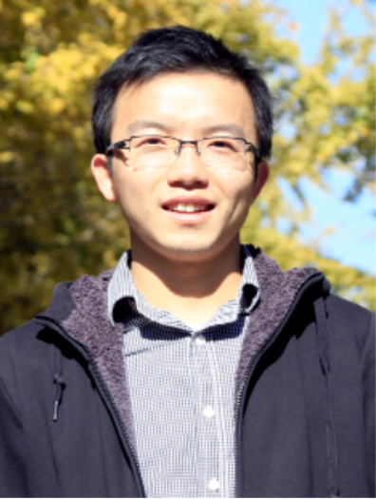
Author
Yu Jiang
清华大学软件学院副教授，软件系统安全保障小组导师，主要研究方向为信息物理融合系统，软件系统安全等。
发表文章：
[1] Griffin: Grammar-Free DBMS Fuzzing. Jingzhou Fu, Jie Liang, Zhiyong Wu, Mingzhe Wang and Yu Jiang. (ASE 2022)
[2] Empirical Study of System Resources Abused by IoT Attackers Zijing Yin, Yiwen Xu, Chijin Zhou and Yu Jiang .(ASE 2022)
[3] Pied-Piper: Revealing the Backdoor Threats in Ethereum ERC Token Contracts Fuchen Ma, Meng Ren, Lerong Ouyang, Yuanliang Chen, Juan Zhu, Ting Chen, Yingli Zheng, Xiao Dai, Yu Jiang, Jiaguang Sun. (TOSEM 2022)
[4]Vulnerability Detection of ICS Protocols Via Cross-State Fuzzing. Feilong Zuo, Zhengxiong Luo, Junze Yu, Ting Chen, Zichen Xu, Aiguo Cui and Yu Jiang. (EMSOFT 2022)

Slide 8
Motivation and Challenge
对ICS协议进行模糊测试存在以下两个方面的挑战：
挑战1：尽管目前基于生成的模糊测试工具满足协议的输入结构，但由于缺乏合理的可利用方式，现有的模糊测试工具会丢弃那些以前生成有价值的输入，进而降低了新的代码覆盖率；
挑战2：随机和无意义的测试用例生成策略使得模糊测试工具不太可能产生能够挖掘协议状态空间的深层路径的高质量输入。

Slide 9
Contribution
本文的贡献如下：
贡献1：提出了一种新的输入生成方法，没有像现有的模糊测试工具那样加快输入生成过程以生成更多的输入，而是提出了一种新的可利用的方法来利用先前生成的有价值的输入，从而生成更多高质量的输入。
贡献2：在Peach的基础上实现了Peach*，并在广泛使用的ICS协议（Modbus、DNP3等）的开源实现上评估了它的性能。
贡献3：与原Peach相比，Peach*在24小时内的模糊测试速度（1.2X-25X，平均5.7X）和路径覆盖率（8.35%-36.84%，平均27.35%）均优于原Peach，并发现了知名协议中9个以前未知的漏洞。

Slide 10
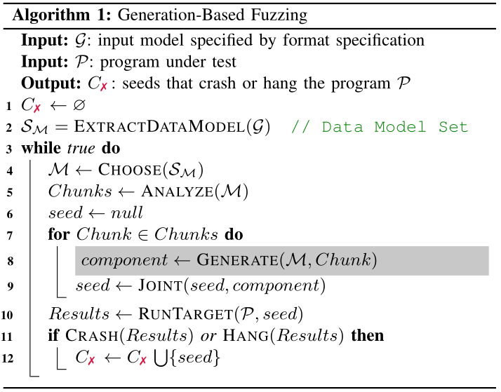
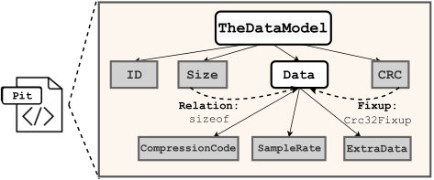
Background
基于生成的模糊测试
Peach Fuzzer 中使用的数据模型
Notes:
压缩代码、采样率、额外数据

Slide 11
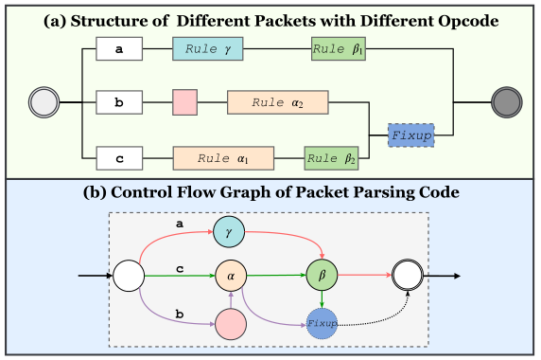
Insight
假设在某些ICS协议中有n种类型的数据包（通常由操作码字段的合法值表示），则它们的数据模型可以表示为M1、M2、…、Mn。如果由Mi生成的一个种子Iv是有价值的（通常在触发新路径时标记为有价值的），那么基于不同块的相似性，在使用其他数据模型Mj（1≤j≤n，j≠i）生成输入时，可以利用Iv的分裂块来帮助优化路径探索。
Peach* insight

Slide 12
System Design
定义
定义1：实例化树。数据模型M的实例化树（简称InsTree）与数据模型树具有相同的结构（如图1所示为数据模型树）。唯一不同的是，数据模型树的各个节点是相应数据块的构造规则，而InsTree中相应的各个节点是这些构造规则的实例化，即真实数据块。
定义2：Puzzle。一个puzzle是指InsTree的任何子树的所有单个节点的组合，这些块按数据模型中描述的顺序组织。假设图1所示的树的各个节点都被真实的数据块替换，那么这些单个节点ID、Size都是puzzles，而这些子块按CompressionCode、SampleRate和ExtraData的组合也是一个puzzle。

Slide 13
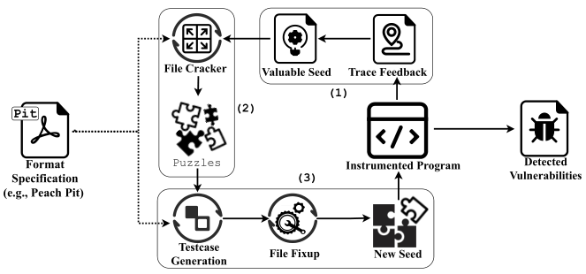
System Design
系统概述
Peach*fuzzer概述，包括基于覆盖率的有价值数据包识别、数据包破解以获得有用的puzzle、以及具有必要修正的语义感知新数据包生成

Slide 14
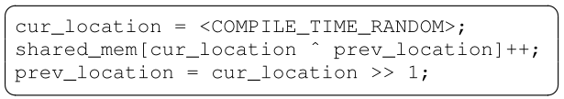
System Design
有价值的种子鉴定
使用代码覆盖率作为反馈来评估种子是否有价值，通过在目标协议程序的分支点注入插装来获得此信息。

Slide 15
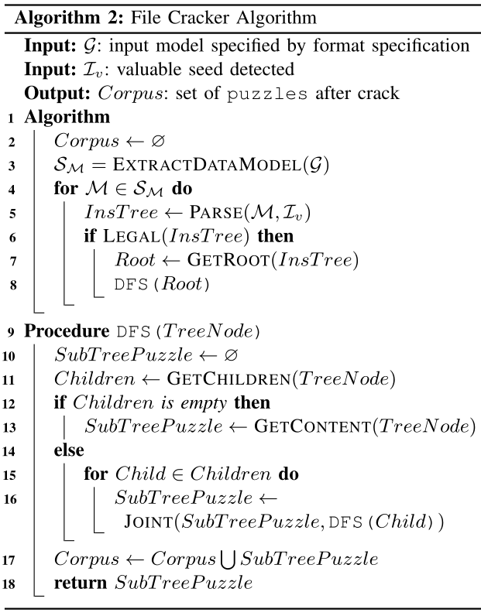
System Design
包拆分器

Slide 16
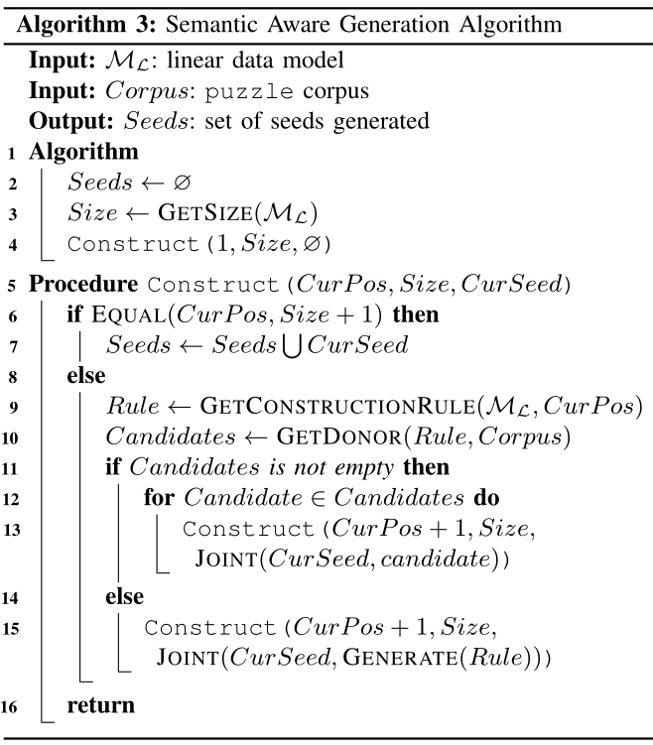
System Design
语义感知生成和文件修复
在获得新种子后，需要对它们进行必要的文件修复。协议包通常采用完整性约束，例如大小、长度和校验和，以确保数据的完整性。本策略生成的种子的完整性可能会受到影响，因此，设计了文件修复模块来重新建立它们的完整性。实际上，可以直接使用Peach的Fixup和Relation机制进行文件修复。

Slide 17
Evaluation
系统实现
在Peach 3.0.202的基础上实现了Peach*的原型。
在种子价值评估部分，实现了Peach*-clang，它是clang的一个包装器，允许向被测程序插入一个额外的llvm通道来收集覆盖信息。
包破解部分添加了一个内存来存储所有正在生成的种子块，并利用存储的块语料库来构建拼图语料库。
对于语义感知的生成和文件修复部分，添加了一个新的Peach生成策略，文件修复模块基于Peach的修复机制。
1. 当增加覆盖率引导的数据包破解和生成时，Peach*是否比Peach更有效？
2.Peach*在发现真实ICS协议应用程序中以前未知的漏洞方面是否有效？

Slide 18
Evaluation
实验设置
评估了Peach*在几个开源ICS协议项目上的性能，包括libmodbus、IEC104、libiccp、opendnp3、libiec61850和lib60870。
使用路径覆盖率和检测到的漏洞数作为度量。第一个度量用于度量模糊测试工具的有效性，而第二个度量则表示检测漏洞的能力。
为了比较，在Peach*和Peach上都添加了路径覆盖框架，以获得模糊测试时的覆盖率。使用Peach的现有pit文件指定输入格式。

Slide 19
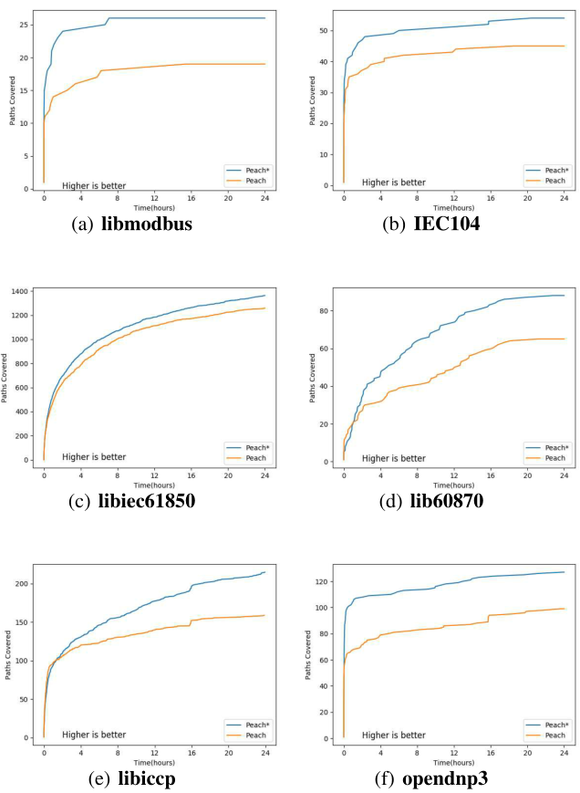
Evaluation
模糊测试性能
在选定的测试项目上运行每个模糊测试工具24小时的时间，并重复实验10次，统计实验结果。

Slide 20
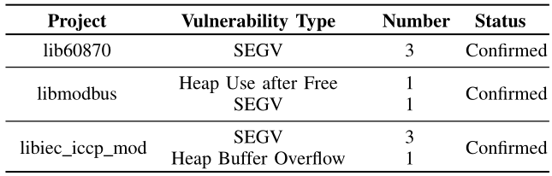
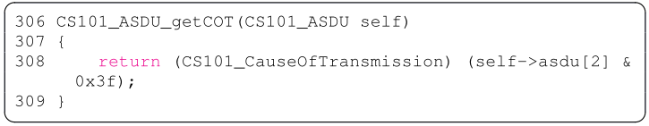
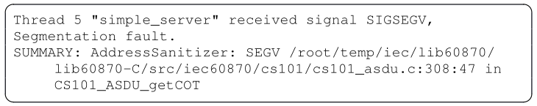
Evaluation
以前未知的漏洞
lib60870的代码片段
漏洞调试信息

Slide 21
Limitation
（1）Peach*需要事先知道所测协议的协议数据包结构，否则无法进行Pits文件的编写以及组包，导致生成的种子不符合协议语法规则；
（2）Peach*无法进行跨状态的测试，仅仅是对单个编写Pits文件的状态进行模糊测试；
（3）Peach*需要事先得到ICS协议实现的源代码进行插桩收集反馈信息，这种方法在ICS中并不通用。

Slide 22

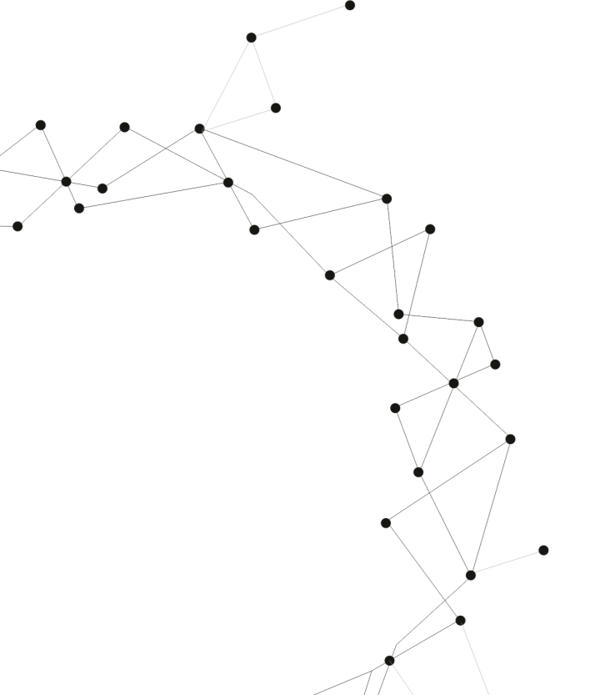
感谢大家观看

